Slide 1
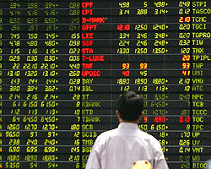
Глава 1 Принципы экономики
3. Рыночная система экономики

Slide 2
Разделение факторов производства
специализация на отдельных видах трудовой деятельности
труда
земли
исторически сложившееся сосредоточение факторов производства в определенных географических регионах
капитала
предприимчивости

Slide 3
Виды разделения труда
Функциональное
географическое
Межрегиональное
Общее
частное
единичное
Международное

Slide 4
Кооперация
(cooperation) — обмен товарами и услугами и факторами их производства
Разделение труда
Кооперация труда

Slide 5
Рынок
(market) — сфера устойчивого обмена эквивалентными ценностями.
Сфера, а не определенное место
Сфера устойчивого, а не спорадического обмена
Сфера обмена, а не производства
Обмен эквивалентными ценностями, ценность которых равна

Slide 6
Спрос
(demand, D) — количество товара, которое покупатели готовы приобрести на рынке по определенной цене.

Slide 7
Факторы, влияющие на спрос
Ценовые факторы
Неценовые факторы
–изменение цены при неизменности других факторов–
–изменение других факторов при неизменной цене–
определяют величину спроса
определяют функцию спроса

Slide 8
Изменение величины спроса
P
C
A
B
D
Q

Slide 9
Закон спроса
(law of demand) — величина спроса находится в обратной зависимости от цены:
выше цена
ниже спрос
выше спрос
ниже цена

Slide 10
Неценовые факторы
Число покупателей
Доходы покупателей
Цены на другие товары
Предпочтения
Ожидания

Slide 11
Влияние дохода на спрос
Вид товара | Доход | Спрос | Пример
Нормальный | Рост дохода | Рост спроса | Квартиры, автомобили
Низший | Рост дохода | Сокращение спроса | Фаст-фуд, услуги метро

Slide 12
Влияние цен других товаров
Основной товар | Рост спроса | Видеоплеер Pioneer
Товар-субститут | Рост спроса | Видеоплеер Sony
Товар-комплемент | Сокращение спроса | Видеодиск

Slide 13
Изменение функции спроса
P
D
D₁
Рост спроса
Q

Slide 14
Предложение
(supply, S) — количество товара, которое продавцы готовы продать на рынке по определенной цене.

Slide 15
Факторы, влияющие на предложение
Ценовые факторы
Неценовые факторы
–изменение цены при неизменности других факторов–
–изменение других факторов при неизменной цене–
определяют величину предложения
определяют функцию предложения

Slide 16
Предложение: изменение цены
P
C
A
S
Q

Slide 17
Закон предложения
(law of supply) — величина предложения находится в прямой зависимости от цены:
выше цена — выше предложение
ниже цена — ниже предложение

Slide 18
Закон предложения
(law of supply) — величина предложения находится в обратной зависимости от цены:
выше цена — выше предложение
ниже цена — ниже предложение

Slide 19
Изменение функции предложения
P
S
S₁
Рост предложения
A
D
Q

Slide 20
Неценовые факторы
Рост объемов производства
Улучшение условий производства
Цены на другие товары
Предпочтения
Ожидания

Slide 21
Рыночное равновесие
P
D
S
D
S
Излишек
B
C
A
Рыночное равновесие
F
Дефицит
Дефицит
Q

Slide 22
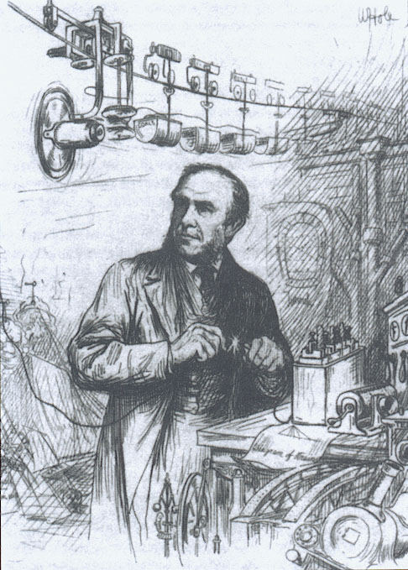
Графики спроса и предложения
Дженкин Флеминг
(1833-1885), английский инженер и экономист, впервые представил спрос и предложение в виде пересекающихся графиков. Он же изобрел канатные дороги. На фоне эскиза такой дороги он показан на рисунке.

Slide 23
Изменение рыночного равновесия
P
S
D
S
Рост спроса
A₁
Новая равновесная цена и количество
A
Рост цены
Равновесная цена
и количество
Q
Рост количества

Slide 24
Выводы
Рынок — сфера свободного и устойчивого обмена равноценными товарами, услугами и факторами их производства.
Рынок возникает в результате разделения труда — специализации на производстве определенных товаров и услуг, которыми производители обмениваются для удовлетворения своих потребностей.

Slide 25
Выводы
Спрос — количество товара, которое продавцы готовы продать на рынке по определенной цене.
Спрос находится в обратной зависимости от цены товара: выше цена — ниже спрос.
Предложение — количество товара, которое поставляется на рынок при определенной цене.
Оно находится в прямой зависимости от цены: выше цена — больше предложение.
Рыночное равновесие возникает, когда спрос равен предложению.
Рыночный механизм автоматически устраняет избыток и дефицит товаров и устанавливает равновесную цену.

